Slide 1

Большая лекция
Агентные системы
и современный ИИ
От больших языковых моделей к автономным многоагентным системам: архитектуры, инструменты, память, качество и безопасность
Основа: учебник Р. В. Душкина «Искусственный интеллект: современный агентный подход» (ДМК Пресс, 2026).
Акцент лекции: проектирование, архитектуры, память, инструменты, безопасность, метрики и практические шаблоны.
60 слайдов

Slide 2
Карта лекции: от компонента к системе
02
1. Анатомия агента
2. Архитектуры
3. Многоагентность
4. Инженерия
• большая языковая модель как когнитивное ядро
• метакогнитивный слой как управление мышлением
• RAG и инструменты как доступ к внешнему миру
• реактивные, когнитивные и гибридные агенты
• модель PEAS и классификация сред
• память, планирование, внутренние модели
• кооперация, конкуренция, самоорганизация
• коммуникация и оркестрация
• коллективное обучение и распределённость
• интеграция инструментов и API
• паттерны проектирования и рефлексия
• метрики, тестирование, безопасность
модель
память
инструменты
контроль
качество
внедрение
По материалам: Р. В. Душкин, «Искусственный интеллект: современный агентный подход», 2026

Slide 3
Почему агентный подход стал центральной темой
03
Не алгоритм-одиночка
Гиперавтоматизация
Коллективный разум
• традиционная программа выполняет заранее заданную логику
• агент воспринимает состояние среды и выбирает действие
• ценность появляется в динамичных, неполных и изменчивых задачах
• агенты становятся цифровыми сотрудниками
• умеют разбивать задачу, вызывать инструменты и проверять результат
• связывают естественный язык, данные и бизнес-процесс
• сложное поведение возникает из взаимодействия множества простых участников
• аналогии: муравейник, рой, нейронные ансамбли
• многоагентные системы масштабируются лучше монолитов
восприятие
рассуждение
действие
обратная связь
По материалам: Р. В. Душкин, «Искусственный интеллект: современный агентный подход», 2026

Slide 4
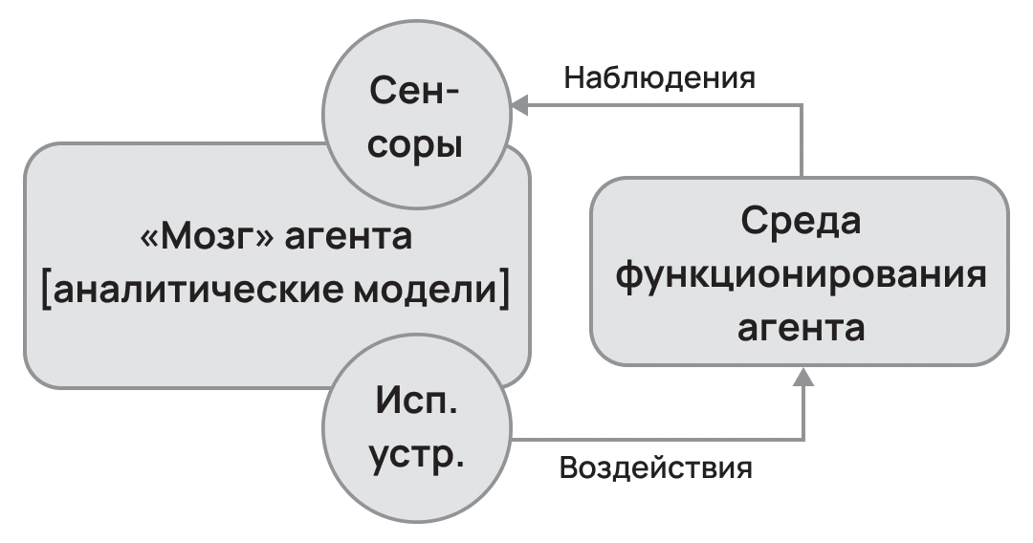
Что такое интеллектуальный агент
04
• Агент - автономная сущность, которая получает наблюдения из среды, строит внутреннюю интерпретацию ситуации и воздействует на среду через исполнительные механизмы.
• Главные свойства: автономность, адаптивность, целеполагание, способность работать при изменении условий и неполноте данных.
• В современной трактовке агент может быть программным, физическим или смешанным: чат-бот, робот, дрон, финансовый алгоритм, медицинский помощник.
• Большая языковая модель добавляет агенту естественно-языковой интерфейс, рассуждение и способность связывать разнородные инструменты.
сенсоры
мозг
исполнители
Рис. 1.1: общая схема агента и среды функционирования (с. 38)
По материалам: Р. В. Душкин, «Искусственный интеллект: современный агентный подход», 2026

Slide 5
Модель PEAS как техническое задание агента
05
Performance
Environment
Actuators
Sensors
• метрики успеха и ограничения
• точность, стоимость, задержка, безопасность
• важно избегать конфликта метрик
• цифровая или физическая среда
• наблюдаемость, динамика, стохастика
• правила, ресурсы, противники
• API, механизмы, интерфейсы, команды
• преобразуют решение в действие
• задают реальные границы автономии
• данные, сенсоры, логи, документы, события
• качество сенсоров определяет качество поведения
• нужны фильтрация и проверка
цель
среда
действие
наблюдение
По материалам: Р. В. Душкин, «Искусственный интеллект: современный агентный подход», 2026

Slide 6
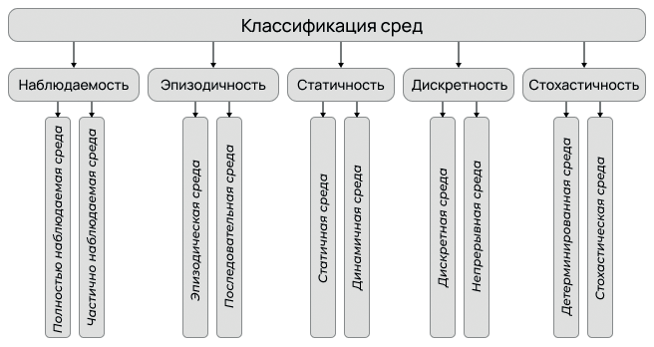
Классификация сред: от учебных задач к реальному миру
06
• Полностью наблюдаемая среда упрощает архитектуру; частичная наблюдаемость требует памяти, оценки скрытых состояний и вероятностных моделей.
• Эпизодическая среда допускает независимые решения; последовательная требует планирования и учёта последствий прошлых действий.
• Статичная среда позволяет «подумать»; динамичная требует быстрой реакции и непрерывного обновления плана.
• Детерминированность и дискретность снижают сложность; стохастика и непрерывность требуют симуляций, фильтров и устойчивого управления.
наблюдаемость
динамика
стохастика
Рис. 1.2: обобщённая классификация сред (с. 41)
По материалам: Р. В. Душкин, «Искусственный интеллект: современный агентный подход», 2026

Slide 7
От реактивности к проактивно-рекурсивному поведению
07
Реактивный
Активный
Проактивный
Проактивно-рекурсивный
• работает по принципу «стимул - реакция»
• не имеет глубокой памяти и модели мира
• быстр, но плохо адаптируется
• имеет внутреннее состояние
• учитывает историю взаимодействия
• способен выбирать действие по приоритетам
• строит модель среды и прогнозирует последствия
• планирует поведение, а не только реагирует
• подходит для динамичных задач
• моделирует и среду, и собственное будущее состояние
• оценивает влияние своих действий на собственные возможности
• требует метаобучения и рефлексии
реакция
состояние
прогноз
самомодель
По материалам: Р. В. Душкин, «Искусственный интеллект: современный агентный подход», 2026

Slide 8
Историческая линия: как агенты усложнялись
08
1950-1960-е: кибернетика
1970-1980-е: экспертные системы
1990-2000-е: многоагентные платформы
2010-2020-е: глубокое обучение и LLM
• обратная связь, саморегуляция, адаптивное управление
• зачатки идеи «среда - действие - коррекция»
• правила, базы знаний, логический вывод
• сильны в узких доменах, слабы при изменении условий
• распределённость, протоколы коммуникации
• логистика, роботы, электронная коммерция
• модели учатся на больших данных
• агенты получают язык, планирование и инструменты
feedback
rules
platforms
LLM agents
По материалам: Р. В. Душкин, «Искусственный интеллект: современный агентный подход», 2026

Slide 9
Почему природа - лучший конструктор многоагентности
09
Муравьи
Пчёлы
Мозг
• локальные правила и феромонная обратная связь
• поиск путей, распределение ресурсов
• аналог: оптимизация маршрутов
• групповое принятие решений
• коммуникация через «танцы»
• аналог: распределённый консенсус
• множество простых нейронных элементов
• эмерджентные память, прогноз, решение
• аналог: общество агентов и коллективная когниция
локальные сигналы
самоорганизация
устойчивое поведение
По материалам: Р. В. Душкин, «Искусственный интеллект: современный агентный подход», 2026

Slide 10
Большая языковая модель как когнитивное ядро агента
10
Естественный язык
Рассуждение
Интерфейс к инструментам
• пользователь формулирует цель без кода
• модель превращает запрос в план действий
• снижается барьер внедрения
• модель декомпозирует задачу
• генерирует гипотезы и объяснения
• поддерживает контекст диалога
• модель выбирает API, поиск, базу данных или калькулятор
• формирует команды и интерпретирует результаты
• становится менеджером цифрового процесса
текст
план
tool call
результат
По материалам: Р. В. Душкин, «Искусственный интеллект: современный агентный подход», 2026

Slide 11
Почему одной языковой модели недостаточно
11
Галлюцинации
Статичные знания
Нет действия
Ограниченный контекст
• модель предсказывает правдоподобный текст, но не гарантирует факт
• нужны источники, верификация и ограничения
• знания ограничены корпусом обучения
• актуальные события и корпоративные данные требуют поиска и RAG
• сама модель не отправляет письмо, не меняет запись и не управляет устройством
• нужен инструментальный слой
• нельзя поместить весь мир в окно контекста
• нужны память, извлечение и управление состоянием
верификация
RAG
tools
memory
По материалам: Р. В. Душкин, «Искусственный интеллект: современный агентный подход», 2026

Slide 12
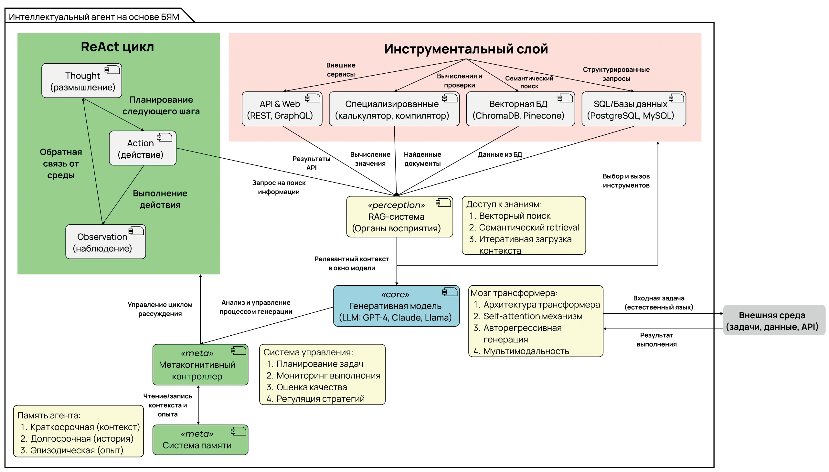
Трёхуровневая архитектура метакогнитивного агента с RAG
12
Как читать схему
• В центре - генеративная модель: она формирует гипотезы, планы и ответы.
• Метакогнитивный контроллер задаёт цикл планирования, мониторинга, оценки и коррекции.
• RAG и инструментальный слой соединяют модель с документами, базами данных, API и специализированными действиями.
• Память обеспечивает продолжительность опыта и накопление знаний.
Рис. 0.2: обобщённая диаграмма архитектуры метакогнитивного агента с RAG (с. 33)
По материалам: Р. В. Душкин, «Искусственный интеллект: современный агентный подход», 2026

Slide 13
Генеративные модели: что они дают агенту
13
Синтез
Обобщение
Интерактивность
Недостаток
• генерация текста, кода, изображений и объяснений
• переход от классификации к созданию новых объектов
• использование скрытой структуры данных
• перенос знаний между задачами и форматами
• диалог с пользователем и другими агентами
• уточнение задачи через естественный язык
• модель не знает текущий мир и не действует сама
• агентность возникает только после подключения управления и инструментов
генерация
рассуждение
диалог
действие через tools
По материалам: Р. В. Душкин, «Искусственный интеллект: современный агентный подход», 2026

Slide 14
Трансформер и внимание как механизм контекста
14
Самовнимание
Авторегрессия
Масштабирование
• каждый токен оценивает значимость других токенов
• модель удерживает дальние зависимости
• контекст становится вычислительным ресурсом
• следующий токен зависит от всей предыдущей цепочки
• рассуждение разворачивается во времени
• промежуточные шаги улучшают финальный ответ
• при росте параметров появляются новые способности
• код, перевод, анализ документов, планирование
• для агента это универсальный интерфейс к задачам
контекст
внимание
план
следующий шаг
По материалам: Р. В. Душкин, «Искусственный интеллект: современный агентный подход», 2026

Slide 15
Агент должен воспринимать не только текст
15
Визуальный канал
Аудио и видео
Структурированные данные
Физический мир
• изображения, схемы, скриншоты интерфейсов
• распознавание объектов, диаграмм и действий
• голосовые команды, переговоры, процессы во времени
• возможность анализа динамики и поведения
• таблицы, JSON, SQL, графы
• агент связывает факты с текстовой интерпретацией
• роботы и дроны требуют сенсорики и обратной связи
• мультимодальность связывает зрение, моторику и логику
текст
изображение
данные
действие
По материалам: Р. В. Душкин, «Искусственный интеллект: современный агентный подход», 2026

Slide 16
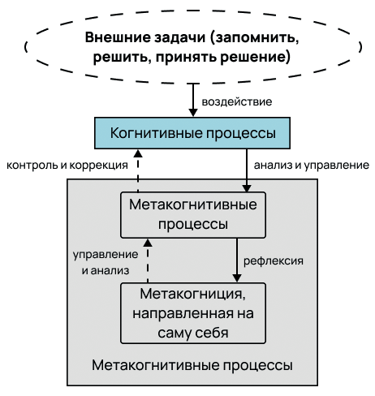
Метакогнитивный слой: мышление о мышлении
16
• Метакогнитивная промпт-инженерия задаёт модели правила саморегуляции: как планировать, проверять себя, уточнять данные и исправлять ошибки.
• Классическая схема включает когнитивный уровень решения задачи и метакогнитивный уровень контроля, анализа и коррекции.
• Для агента это не «красивое объяснение», а механизм устойчивости: при низкой уверенности агент запрашивает данные, вызывает инструмент или передаёт задачу человеку.
• Рефлексия второго порядка позволяет улучшать поведение между сессиями через память и журналы ошибок.
планирование
мониторинг
регуляция
Рис. 0.1: общая схема метакогниции (с. 27)
По материалам: Р. В. Душкин, «Искусственный интеллект: современный агентный подход», 2026

Slide 17
Chain-of-Thought: зачем агенту видимая цепочка вывода
17
Декомпозиция
Интерпретируемость
Ограничение
• сложная задача разбивается на шаги
• каждый шаг становится контекстом для следующего
• меньше скачков к ошибочному выводу
• можно понять, где модель ошиблась
• разработчик получает материал для отладки
• пользователь видит логику решения
• рассуждение без действия не решает задачу полностью
• нужны инструменты, наблюдения и проверка фактов
задача
шаг 1
шаг 2
проверка
ответ
По материалам: Р. В. Душкин, «Искусственный интеллект: современный агентный подход», 2026

Slide 18
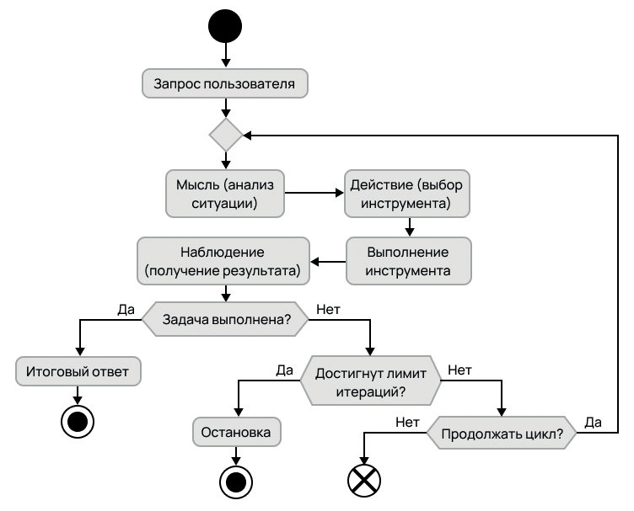
ReAct: чередование размышления, действия и наблюдения
18
• ReAct объединяет reasoning и acting: агент не просто рассуждает, а вызывает инструмент и возвращает наблюдение в контекст.
• Стандартный цикл: Thought - анализ ситуации; Action - выбор инструмента; Observation - результат; затем новый Thought.
• Цикл критичен для актуальных данных, вычислений, поиска по документам, взаимодействия с API и выполнения действий в системе.
• Риск ReAct - бесконечные циклы, неверный выбор инструментов и накопление ошибок; поэтому нужны ограничения, бюджеты, логирование и тесты.
Thought
Action
Observation
Рис. 5.1: цикл ReAct (с. 93)
По материалам: Р. В. Душкин, «Искусственный интеллект: современный агентный подход», 2026

Slide 19
RAG как «органы восприятия» агента
19
Retriever
Generator
Agentic RAG
• находит релевантные фрагменты в базе знаний
• использует векторный, лексический или гибридный поиск
• может фильтровать по метаданным и доступу
• синтезирует ответ на основе извлечённых фрагментов
• привязывает вывод к источникам
• снижает риск галлюцинаций
• не один поиск, а серия уточняющих запросов
• агент сам решает, какие данные нужны дальше
• поиск становится частью плана действий
запрос
поиск
контекст
генерация
проверка
По материалам: Р. В. Душкин, «Искусственный интеллект: современный агентный подход», 2026

Slide 20
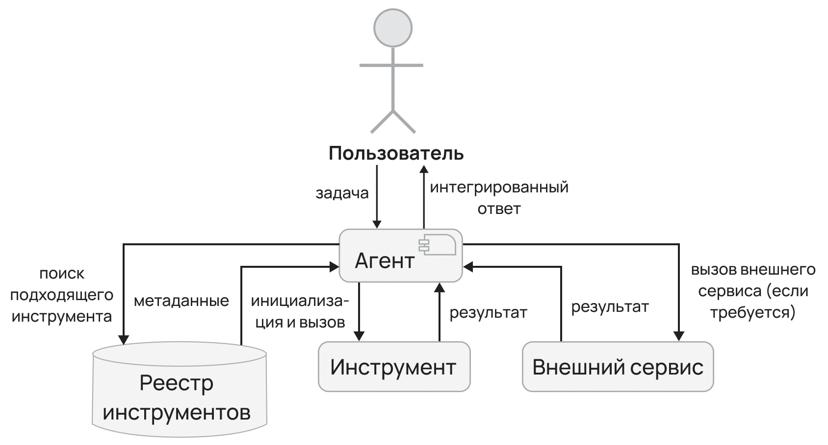
Инструментальный слой: от текста к действию
20
• Инструменты превращают намерение модели в операцию: SQL-запрос, вызов API, поиск, расчёт, создание документа, запуск симулятора.
• Варианты интеграции: прямой вызов, реестр инструментов, вложенные вызовы и композиция нескольких сервисов.
• Ключевые инженерные вопросы: описание интерфейсов, проверка аргументов, ограничения прав, обработка ошибок, журналирование и откат.
• Чем больше инструментов, тем важнее метакогнитивный выбор: агент должен знать, когда инструмент нужен, а когда ответ можно дать из контекста.
API
SQL
поиск
Рис. 4.2: реестр инструментов (с. 79)
По материалам: Р. В. Душкин, «Искусственный интеллект: современный агентный подход», 2026

Slide 21
Память агента: без неё нет продолжительного поведения
21
Краткосрочная
Долгосрочная
Эпизодическая
Семантическая
• текущий диалог, рабочий контекст, активная задача
• быстро устаревает, но нужна для связности ответа
• профиль пользователя, опыт, извлечённые правила
• обеспечивает персонализацию и обучение на истории
• последовательности ситуаций и решений
• полезна для разбора ошибок и похожих кейсов
• устойчивые знания, факты, документы, графы
• часто реализуется через RAG и базы знаний
контекст
история
опыт
знания
По материалам: Р. В. Душкин, «Искусственный интеллект: современный агентный подход», 2026

Slide 22
Управление состоянием: что агент должен помнить прямо сейчас
22
Рабочее состояние
Состояние среды
Состояние риска
• цель, текущий план, выполненные шаги
• активные ограничения и бюджет
• последние наблюдения инструментов
• что изменилось после действия
• какие объекты, пользователи или документы затронуты
• какие данные устарели
• уровень уверенности, предупреждения, нарушения политики
• сигналы необходимости эскалации человеку
state
trace
confidence
handoff
По материалам: Р. В. Душкин, «Искусственный интеллект: современный агентный подход», 2026

Slide 23
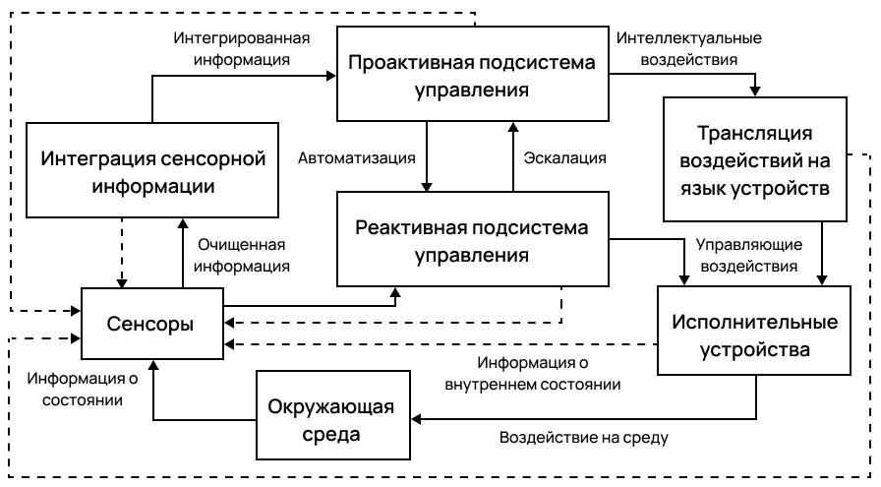
Кибернетическая петля «восприятие - действие»
23
Как читать схему
• Агент получает наблюдения, строит интерпретацию и выбирает действие.
• Действие изменяет среду; среда возвращает новое наблюдение.
• Петля должна быть быстрой, измеримой и устойчивой к шуму.
• В цифровом агенте роль сенсоров играют документы, API, логи и сообщения.
Рис. 3.1: кибернетическая модель общей схемы (с. 65)
По материалам: Р. В. Душкин, «Искусственный интеллект: современный агентный подход», 2026

Slide 24
Ментальная модель мира: зачем агенту «карта реальности»
24
Убеждения
Прогноз
Модель других агентов
• не просто факты, а рабочая версия состояния мира
• могут быть неполными и ошибочными
• должны обновляться после наблюдений
• если я сделаю X, что произойдёт дальше?
• нужны вероятностные сценарии, а не один ответ
• особенно важно для транспорта, роботов и финансов
• оценка намерений, стратегий и риска взаимодействия
• Theory of Mind для кооперации и конкуренции
• позволяет предсказывать реакцию среды
наблюдение
убеждение
сценарии
действие
По материалам: Р. В. Душкин, «Искусственный интеллект: современный агентный подход», 2026

Slide 25
BDI: убеждения, желания, намерения
25
Beliefs - убеждения
Desires - желания
Intentions - намерения
• что агент считает истинным о среде
• обновляется сенсорами, RAG и сообщениями
• может быть вероятностным
• целевые состояния и предпочтения
• могут конфликтовать между собой
• требуют приоритизации
• выбранный план, который агент обязался исполнять
• стабилизирует поведение
• пересматривается при провале или риске
belief revision
options
filter
intention
monitoring
По материалам: Р. В. Душкин, «Искусственный интеллект: современный агентный подход», 2026

Slide 26
Реактивные агенты и архитектура субсумпции
26
Сила
Устройство
Слабость
• минимальная задержка реакции
• простая отладка и предсказуемость
• подходит для локальных безопасных рефлексов
• слои поведения с приоритетом
• нижние слои защищают от опасности
• верхние решают более сложные цели
• нет глубокого планирования
• плохо переносит новые условия
• сложность растёт при добавлении правил
если препятствие
остановка
обход
возврат к плану
По материалам: Р. В. Душкин, «Искусственный интеллект: современный агентный подход», 2026

Slide 27
Гибридный агент: рефлексы + планирование + стратегия
27
Нижний слой
Средний слой
Верхний слой
• реакции в миллисекундах
• безопасность, стабилизация, аварийная остановка
• работает даже при сбое планировщика
• локальное планирование маршрута или действия
• перепланирование при изменении условий
• управление текущей задачей
• глобальные цели и оптимизация ресурсов
• приоритеты, очереди задач, кооперация
• работает медленнее, но глубже
рефлекс
локальный план
стратегия
контроль
По материалам: Р. В. Душкин, «Искусственный интеллект: современный агентный подход», 2026

Slide 28
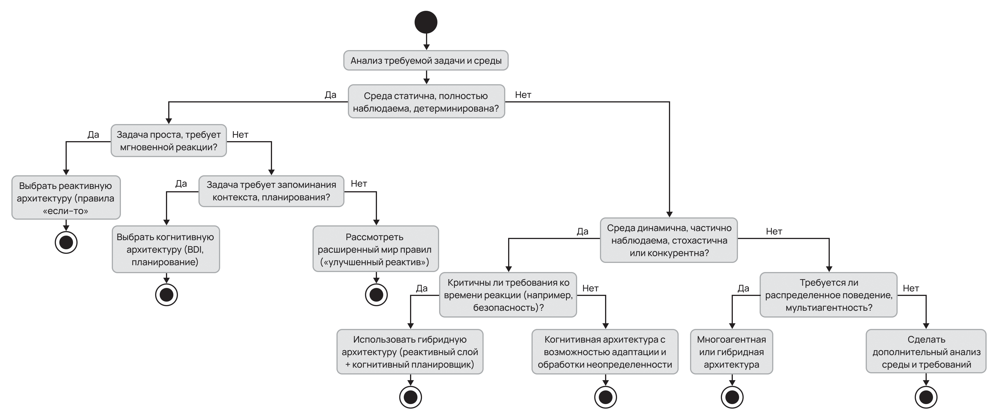
Как выбрать архитектуру агента под задачу
28
Как читать схему
• Простая, статичная и детерминированная среда часто допускает реактивный агент.
• Если нужны контекст, память и многошаговое планирование - выбирается когнитивная архитектура.
• Динамичная среда с требованиями к скорости реакции обычно требует гибридной архитектуры.
• Многоагентность добавляет коммуникацию, координацию и протоколы согласования.
Рис. 2.1: блок-схема принятия архитектурного решения (с. 56)
По материалам: Р. В. Душкин, «Искусственный интеллект: современный агентный подход», 2026

Slide 29
Что такое многоагентная система
29
Совокупность агентов
Общая среда
Взаимодействие
Эмерджентность
• каждый агент автономен в рамках своей компетенции
• система решает задачу не одним монолитом, а распределённо
• агенты действуют в одном цифровом или физическом пространстве
• результаты действий одних становятся условиями для других
• сообщения, общая память, протоколы, переговоры
• кооперация, конкуренция или смешанный режим
• глобальное поведение появляется из локальных правил
• система может быть устойчивее монолита
агент A
сообщение
агент B
общий результат
По материалам: Р. В. Душкин, «Искусственный интеллект: современный агентный подход», 2026

Slide 30
Основные разрезы многоагентных систем
30
По взаимодействию
По управлению
По архитектуре
По задачам
• кооперативные: общая цель
• конкурентные: конфликт интересов
• смешанные: режим зависит от ситуации
• централизованные с координатором
• децентрализованные равноправные
• иерархические и гибридные
• реактивные, когнитивные, гибридные
• разные временные масштабы поведения
• разная цена коммуникации
• распределённая оптимизация
• поиск и спасение, логистика
• распределённое обучение и коллективные решения
роль
протокол
координация
метрика
По материалам: Р. В. Душкин, «Искусственный интеллект: современный агентный подход», 2026

Slide 31
Как агенты договариваются и передают знания
31
Прямые сообщения
Косвенное взаимодействие
Общее хранилище
• запросы, ответы, команды, подтверждения
• подходит для явной координации и аудита
• требует протоколов и схем сообщений
• следы в среде: статусы, занятость, феромонные аналоги
• хорошо масштабируется, но менее прозрачно
• база знаний, доска задач, журнал событий
• агенты читают и записывают артефакты
• важны права доступа и версии
message
state
blackboard
consensus
По материалам: Р. В. Душкин, «Искусственный интеллект: современный агентный подход», 2026

Slide 32
Режимы коллективного поведения
32
Кооперация
Конкуренция
Смешанный режим
• общая целевая функция
• распределение задач и ресурсов
• критично для складов, транспорта, научных агентов
• агенты имеют собственные интересы
• нужны механизмы торгов, аукционов, равновесий
• пример: рынки и переговоры
• агенты могут сотрудничать внутри группы и конкурировать между группами
• требуется управление конфликтами и приоритетами
задача
распределение
конфликт
согласование
По материалам: Р. В. Душкин, «Искусственный интеллект: современный агентный подход», 2026

Slide 33
Эмерджентность: когда система умнее суммы частей
33
Локальные правила
Обратные связи
Риски
• агент видит только часть среды
• действует по простым правилам или локальной оптимизации
• не требует полного глобального знания
• успешные маршруты, рейтинги, состояния и «следы» усиливаются
• неудачные решения ослабляются
• система перестраивается без ручного центра
• локальная оптимальность может породить глобально плохое поведение
• нужны метрики, ограничения и мониторинг эмерджентных эффектов
локальное действие
след в среде
усиление
глобальный паттерн
По материалам: Р. В. Душкин, «Искусственный интеллект: современный агентный подход», 2026

Slide 34
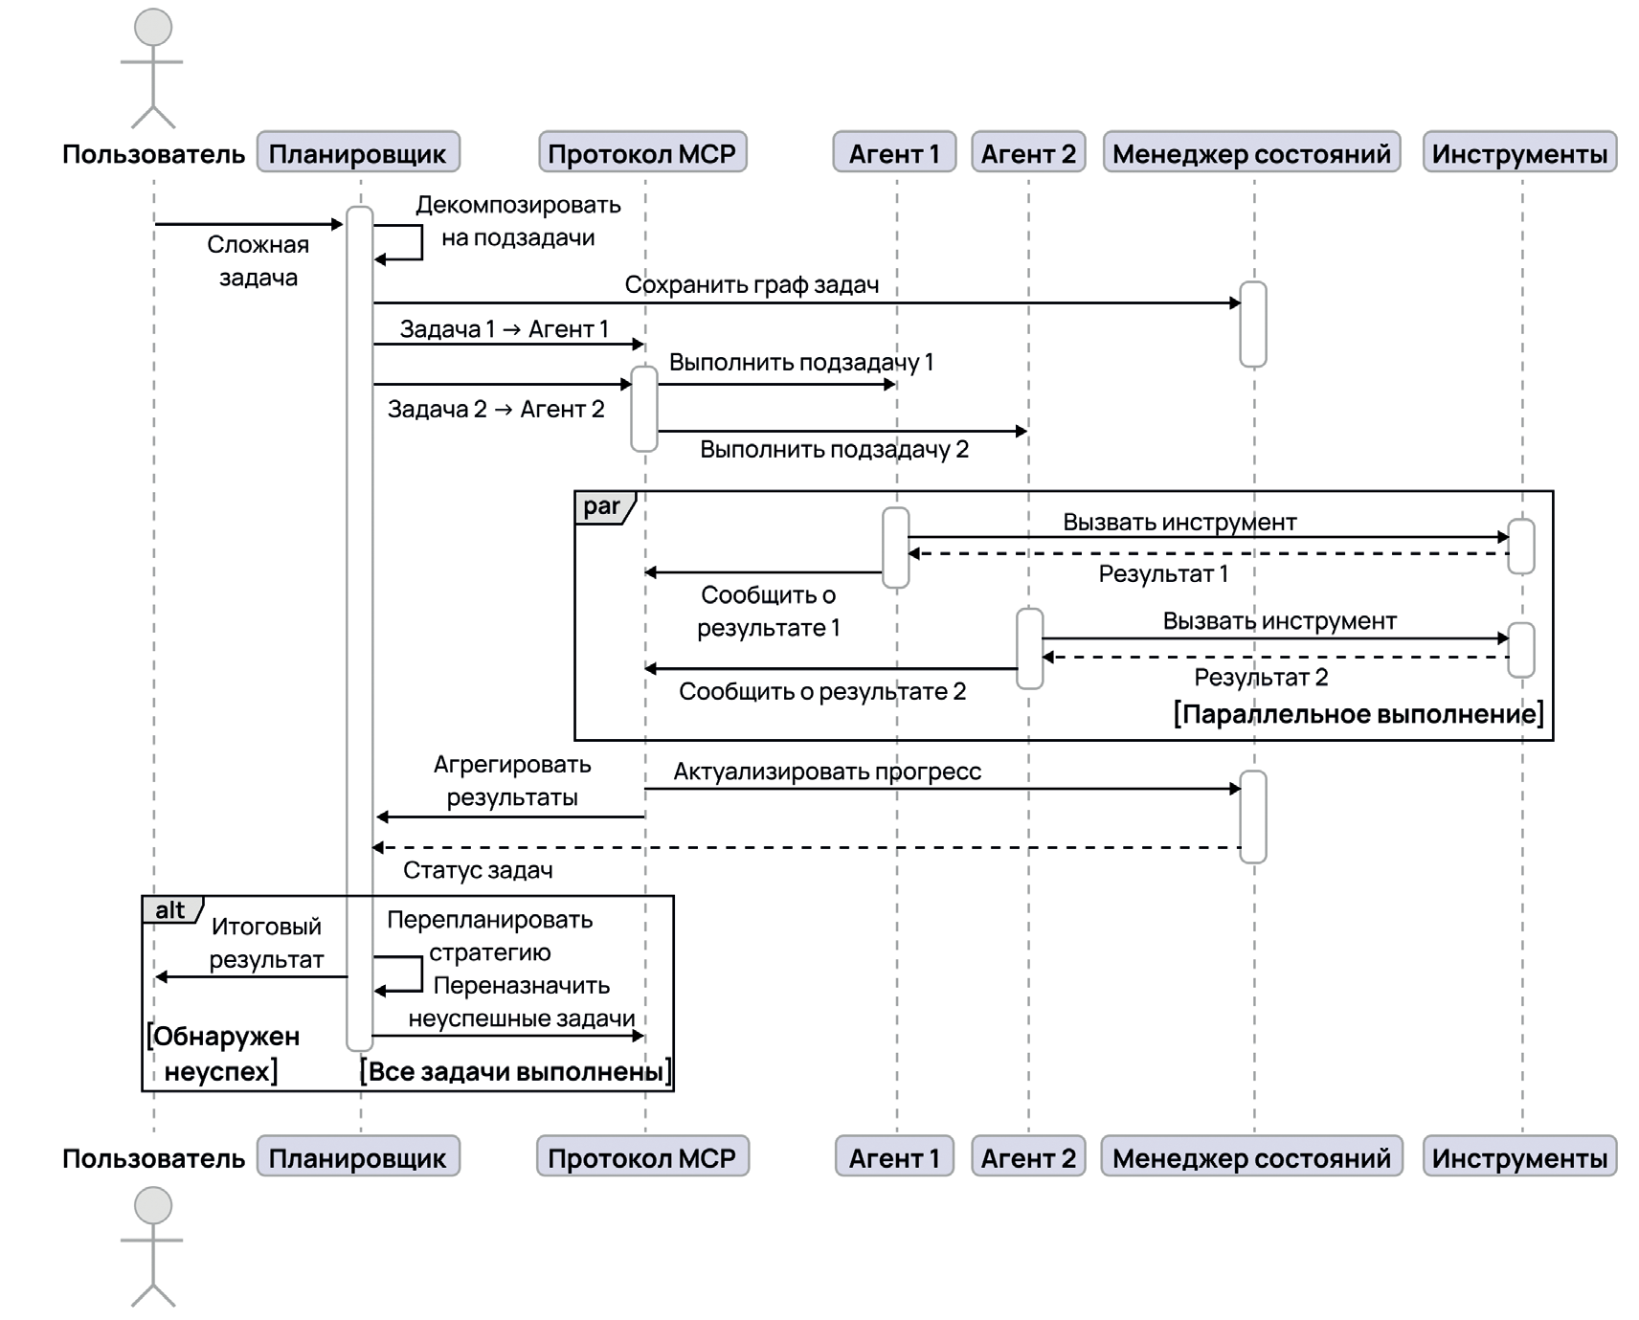
Многоагентное планирование с оркестрацией
34
Как читать схему
• Оркестратор принимает задачу, декомпозирует её и распределяет между специализированными агентами.
• Каждый агент может работать со своими инструментами и возвращать результат в общий контекст.
• Важна трассировка: кто принял решение, какие данные использовал, какой результат передал дальше.
• В промышленной реализации нужны тайм-ауты, бюджеты, ретраи и эскалация.
Рис. 5.2: последовательность выполнения в Gradientsys, многоагентное планирование с MCP-оркестрацией (с. 98)
По материалам: Р. В. Душкин, «Искусственный интеллект: современный агентный подход», 2026

Slide 35
Инженерные принципы разработки агентов
35
Модульность
Наблюдаемость
Управляемая автономность
• отделять модель, память, инструменты, политики и интерфейс
• каждый компонент можно тестировать независимо
• журналировать промпты, вызовы инструментов, наблюдения и решения
• без трассировки агент становится «чёрным ящиком»
• ограничивать права, стоимость и глубину действий
• опасные операции требуют подтверждения
design
trace
test
guard
deploy
По материалам: Р. В. Душкин, «Искусственный интеллект: современный агентный подход», 2026

Slide 36
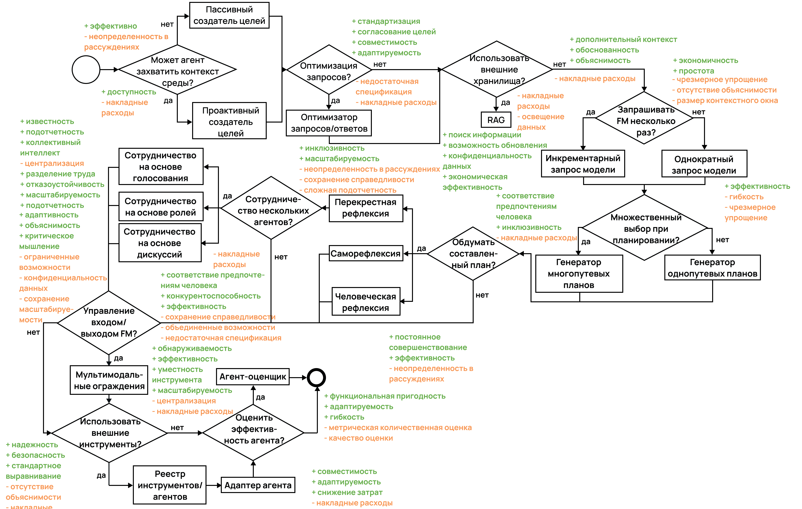
Каталог паттернов проектирования агентных систем
36
Как читать схему
• Каталог паттернов помогает выбирать решение не по моде, а по типу проблемы.
• Группы паттернов: цели, контекст, рефлексия, сотрудничество, безопасность, инструменты, планирование, взаимодействие с моделью.
• Важно фиксировать не только «как сделать», но и когда паттерн противопоказан.
• Паттерны должны сопровождаться метриками успеха и тестовыми сценариями.
Рис. 7.17: модель принятия решения для каталога паттернов (с. 135)
По материалам: Р. В. Душкин, «Искусственный интеллект: современный агентный подход», 2026

Slide 37
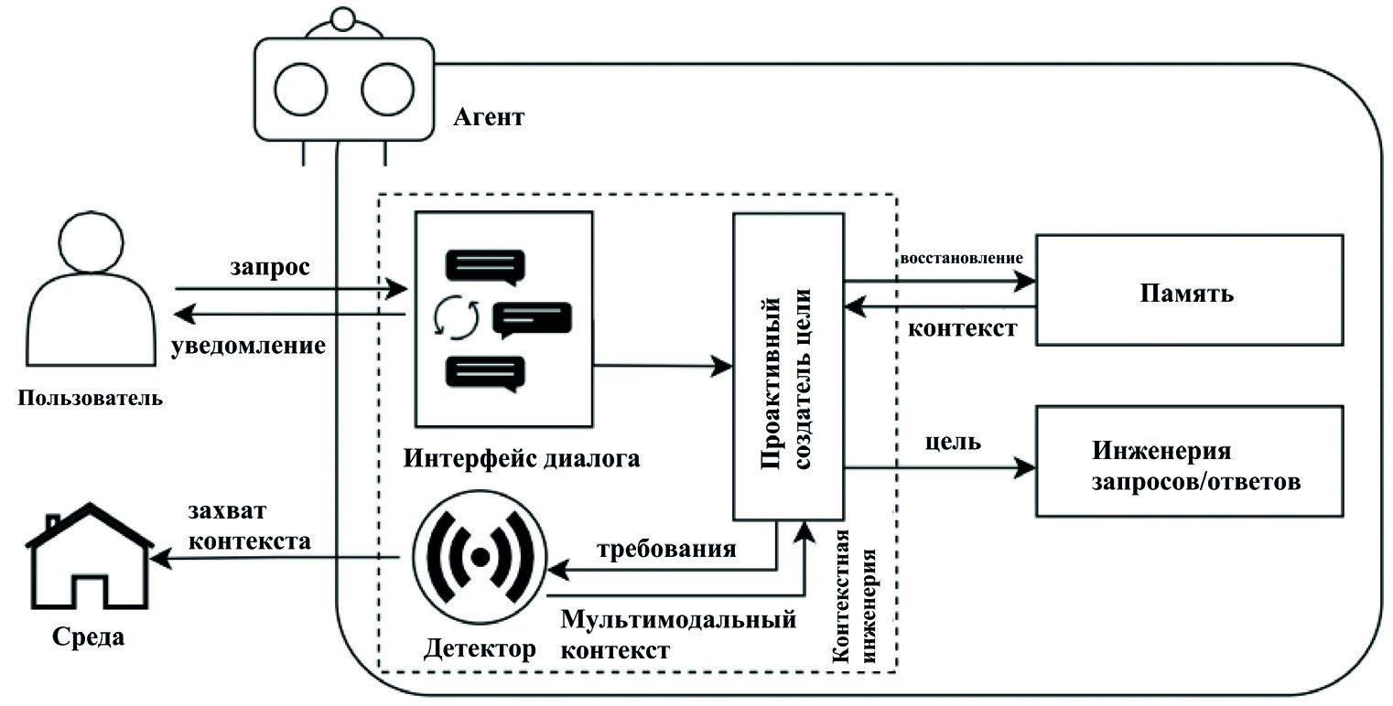
Проактивный генератор целей
37
Как читать схему
• Агент анализирует внешние сигналы, внутреннюю память и состояние задачи.
• Новая цель появляется не только из запроса, но и из обнаруженной возможности или риска.
• Нужен фильтр полезности: не всякая потенциальная цель должна становиться действием.
• Для организации важно разделять совет, подготовку и исполнение.
Рис. 7.2: проактивный генератор целей (с. 125)
По материалам: Р. В. Душкин, «Искусственный интеллект: современный агентный подход», 2026

Slide 38
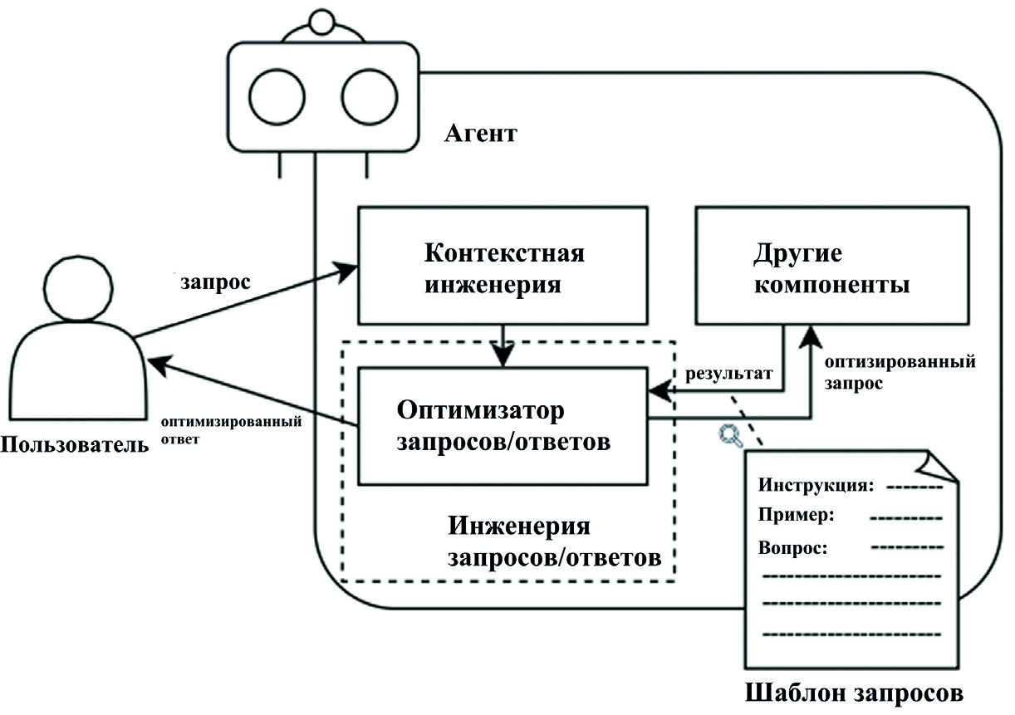
Оптимизация промптов и ответов
38
Как читать схему
• Оптимизатор уточняет запрос, формат ответа и критерии качества до вызова модели.
• После ответа возможна итерация: проверка, редактирование, улучшение структуры.
• Паттерн снижает шум и повышает воспроизводимость результатов.
• Важно сохранять историю версий промптов и результаты A/B-проверок.
Рис. 7.3: оптимизатор промптов и ответов (с. 125)
По материалам: Р. В. Душкин, «Искусственный интеллект: современный агентный подход», 2026

Slide 39
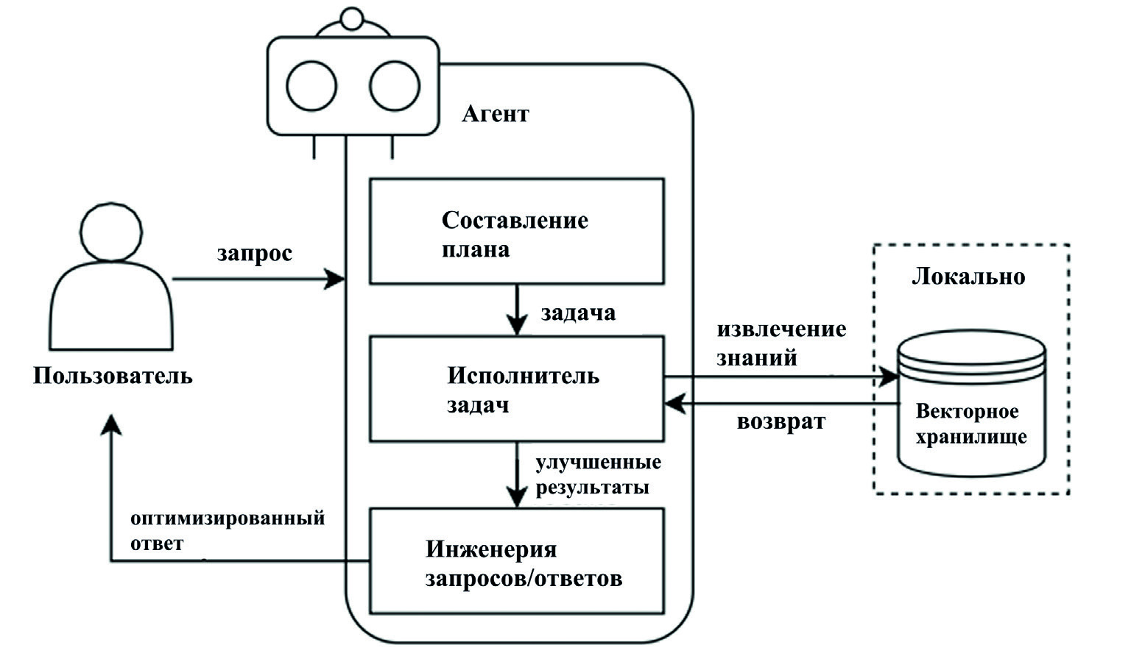
Расширитель контекста
39
Как читать схему
• Расширитель добавляет к запросу документы, профиль, историю и внешние данные.
• Это мост между голым промптом и полноценной агентной памятью.
• Основная опасность - перегрузка контекста нерелевантной информацией.
• Нужны ранжирование, фильтры доступа и политика свежести данных.
Рис. 7.4: расширитель контекста (с. 126)
По материалам: Р. В. Душкин, «Искусственный интеллект: современный агентный подход», 2026

Slide 40
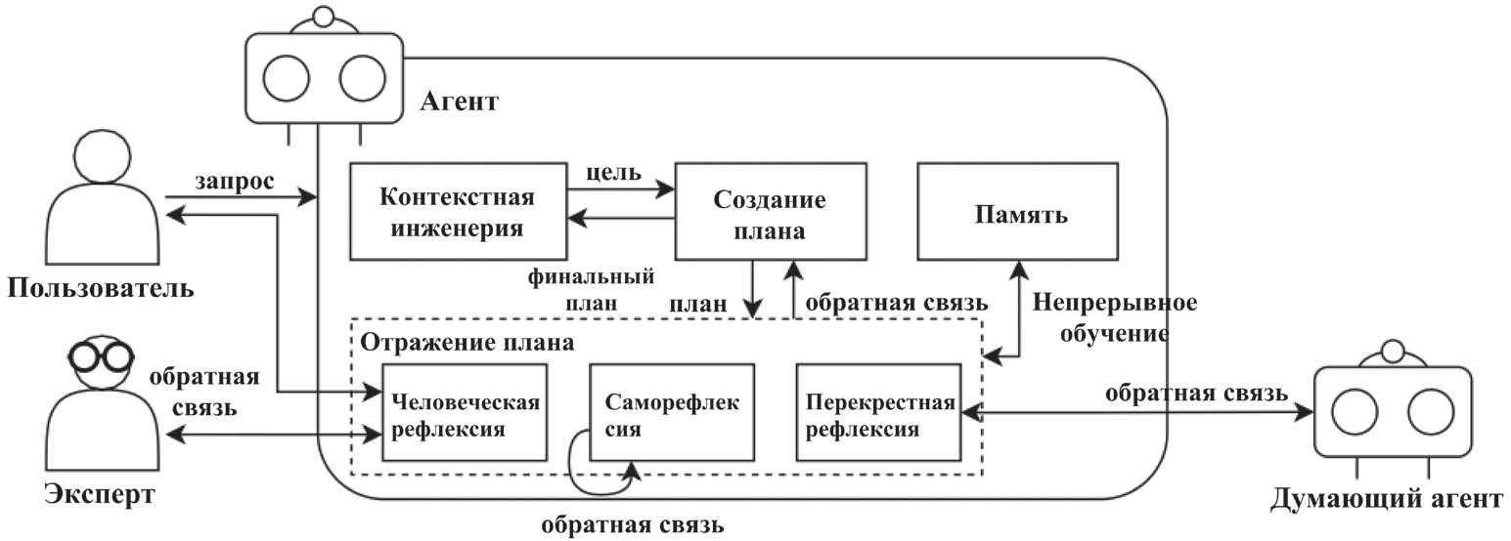
Рефлексия и самоконтроль
40
Как читать схему
• Рефлексия позволяет агенту проверять собственный ответ до выдачи пользователю.
• Самоконтроль может быть встроенным, отдельным агентом-критиком или многоагентным обсуждением.
• Рефлексия повышает качество, но увеличивает задержку и стоимость.
• Решение о включении рефлексии должно зависеть от риска задачи.
Рис. 7.5: три архитектурных паттерна рефлексии (с. 127)
По материалам: Р. В. Душкин, «Искусственный интеллект: современный агентный подход», 2026

Slide 41
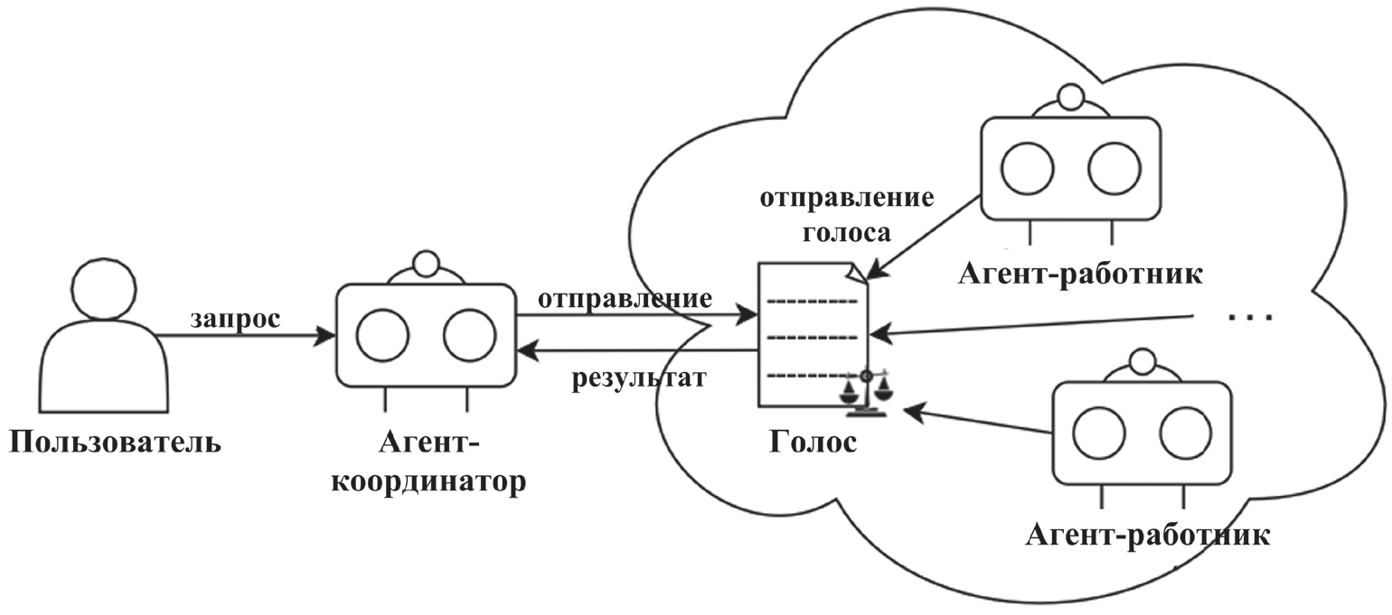
Голосование, роли и дебаты
41
Как читать схему
• Голосование снижает риск случайной ошибки одной модели или одного агента.
• Ролевое сотрудничество разделяет экспертизы: аналитик, критик, исполнитель, валидатор.
• Дебаты полезны при неоднозначных решениях, но требуют арбитра.
• В практической системе нужны правила остановки и разрешения конфликтов.
Рис. 7.6: сотрудничество на основе голосования (с. 127)
По материалам: Р. В. Душкин, «Искусственный интеллект: современный агентный подход», 2026

Slide 42
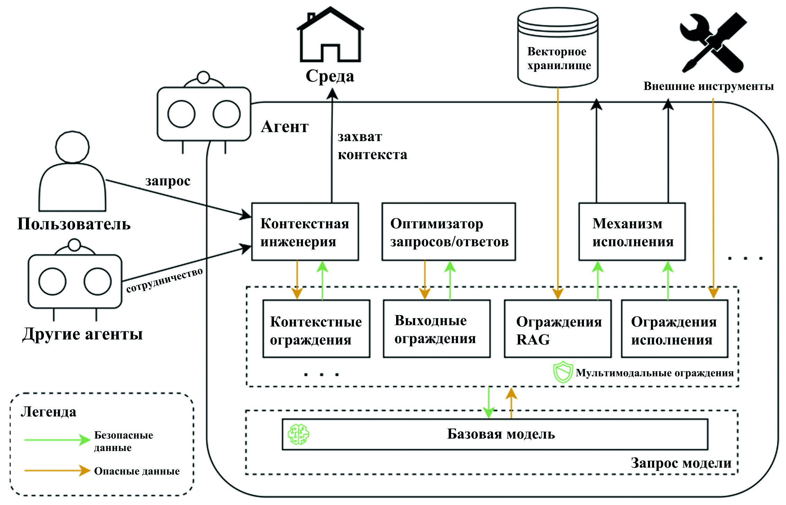
Мультимодальные гарды
42
Как читать схему
• Гарды проверяют не только текст, но и изображения, файлы, действия и внешние данные.
• Они стоят между пользователем, моделью, инструментами и внешней средой.
• Защита должна работать до, во время и после действия агента.
• Гарды не заменяют тестирование: они являются одним из слоёв обороны.
Рис. 7.9: мультимодальные гарды (с. 129)
По материалам: Р. В. Душкин, «Искусственный интеллект: современный агентный подход», 2026

Slide 43
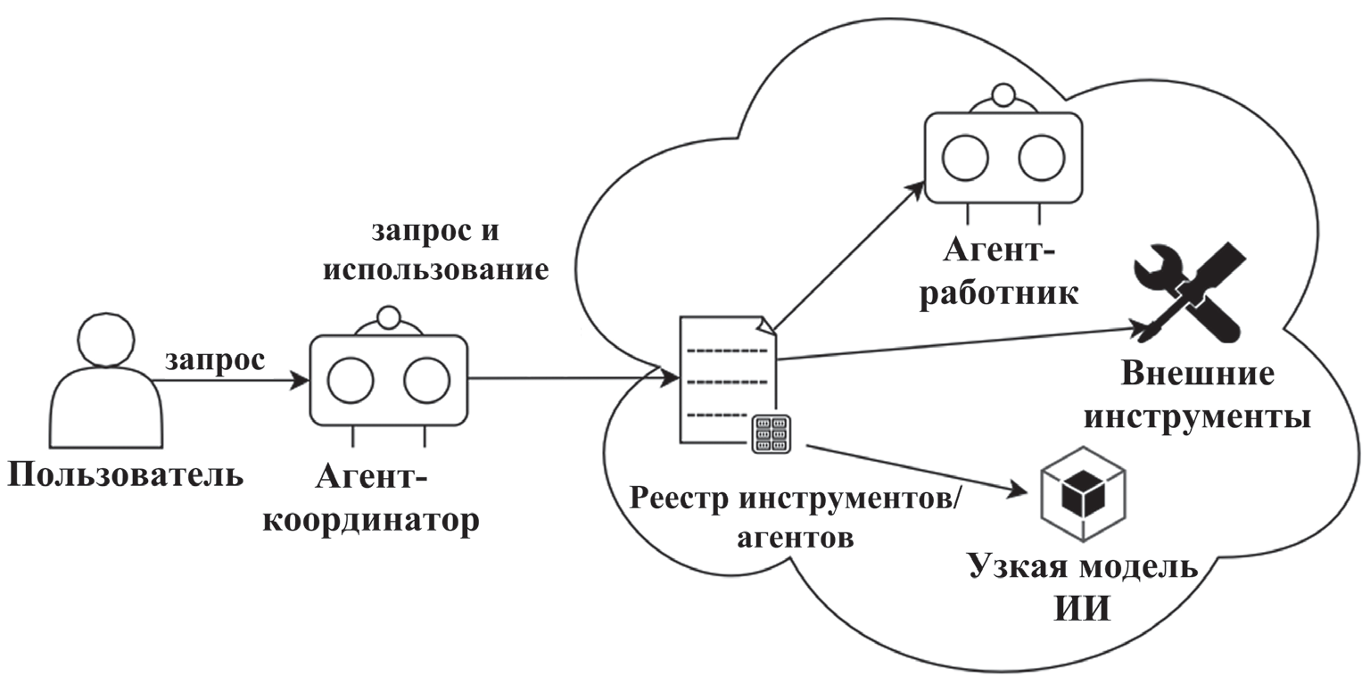
Реестр инструментов и адаптер агента
43
Как читать схему
• Реестр позволяет агенту найти нужный инструмент по описанию и контексту задачи.
• Адаптер нормализует интерфейсы: разные API становятся единым способом действия.
• Каталог инструментов должен быть версионирован и документирован.
• Критичные инструменты требуют проверки прав и ручного подтверждения.
Рис. 7.10: реестр инструментов и агентов (с. 130)
По материалам: Р. В. Душкин, «Искусственный интеллект: современный агентный подход», 2026

Slide 44
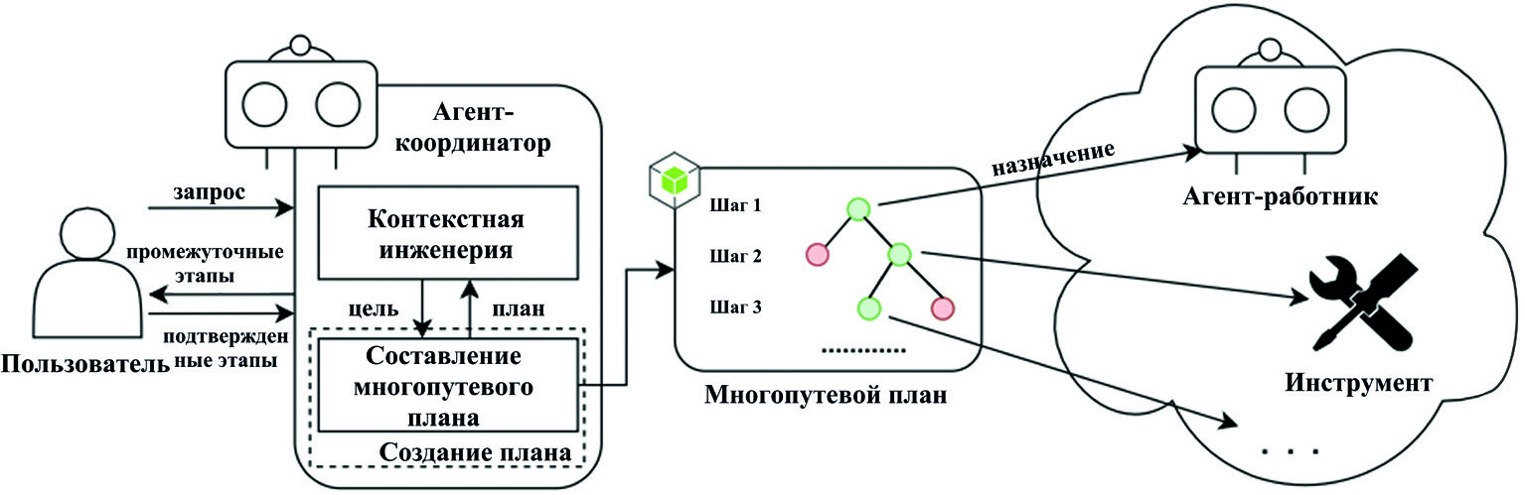
Планирование и многоагентность
44
Как читать схему
• Планировщик переводит цель в последовательность подзадач и зависимостей.
• Многоагентный паттерн распределяет подзадачи между специализированными участниками.
• Нужны механизмы синхронизации: кто ждёт чей результат, кто отвечает за итог.
• Плохой планировщик превращает сильных агентов в хаотичную группу.
Рис. 7.14: паттерн многоагентности (с. 132)
По материалам: Р. В. Душкин, «Искусственный интеллект: современный агентный подход», 2026

Slide 45
Метрики качества агентных систем
45
Итоговый результат
Промежуточное поведение
Производительность
Надёжность и безопасность
• корректность, полнота, полезность, соответствие задаче
• сравнение с эталоном или экспертной оценкой
• логичность плана, качество вызовов инструментов
• ошибки рассуждения и ненужные циклы
• задержка, стоимость, число вызовов модели и API
• масштабирование параллельных сессий
• устойчивость к сбоям, инъекциям, утечкам данных
• соблюдение политик и прав доступа
answer
trace
latency
safety
По материалам: Р. В. Душкин, «Искусственный интеллект: современный агентный подход», 2026

Slide 46
Как построить оценивание агента
46
Наборы задач
Автоматическая оценка
Человек в цикле
• репрезентативные пользовательские сценарии
• нормальные, граничные и вредоносные случаи
• версии наборов должны фиксироваться
• правила, метрики, сравнение с эталонами
• LLM-as-a-judge может помогать, но требует калибровки
• эксперт проверяет спорные и высокорисковые случаи
• пользовательский опыт оценивается отдельно от точности
dataset
run
score
review
improve
По материалам: Р. В. Душкин, «Искусственный интеллект: современный агентный подход», 2026

Slide 47
Пирамида тестирования агентов
47
Юнит-тесты
Интеграционные тесты
Сквозные тесты
Нагрузочные тесты
• промпты, парсеры, функции, валидаторы
• быстрые проверки локальных компонентов
• модель + инструменты + память + права доступа
• проверка контрактов API и ошибок внешних сервисов
• полный пользовательский путь
• оценка результата и трассы поведения
• регрессия при смене модели или промпта
• параллельные сессии, задержка, стоимость
• стресс-тестирование за пределами проектных ограничений
unit
integration
E2E
load
regression
По материалам: Р. В. Душкин, «Искусственный интеллект: современный агентный подход», 2026

Slide 48
Тестирование отказов и неполных данных
48
Отказы инструментов
Противоречивые данные
Автоматизированное внедрение ошибок
• API недоступен, база не отвечает, сеть медленная
• агент должен иметь fallback и честное сообщение
• несколько источников дают разные факты
• агент должен выявить конфликт и запросить уточнение
• искусственно портим входы, задержки, ответы инструментов
• проверяем восстановление и безопасность
fault
detect
recover
log
learn
По материалам: Р. В. Душкин, «Искусственный интеллект: современный агентный подход», 2026

Slide 49
Атаки на агентные системы
49
Prompt injection
Jailbreak
Утечки данных
Опасные действия
• вредоносные инструкции внутри документов или веб-страниц
• агент может принять их как команду
• попытки обойти системные ограничения
• требуют многоуровневых политик и тестов
• извлечение системных промптов, ключей, документов
• нужны права доступа, маскирование и аудит
• агент может вызвать инструмент с реальными последствиями
• требуются подтверждение, лимиты и откат
input guard
policy
tool guard
audit
По материалам: Р. В. Душкин, «Искусственный интеллект: современный агентный подход», 2026

Slide 50
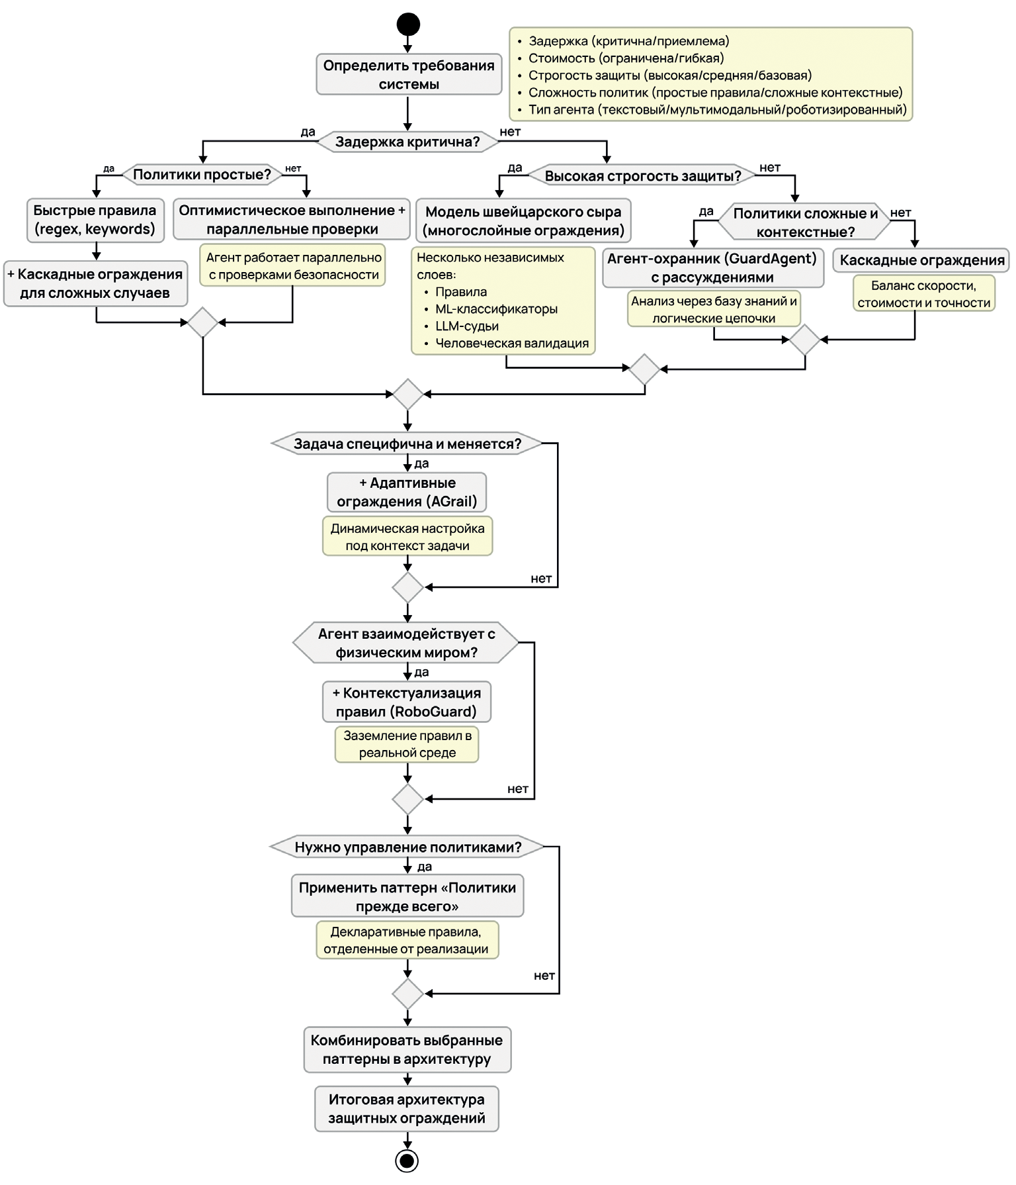
Алгоритм выбора паттерна защитных гардов
50
Как читать схему
• Модель «швейцарского сыра» означает несколько независимых слоёв защиты.
• Паттерн «политики прежде всего» применяет правила до генерации и действий.
• Каскадные и адаптивные гарды усиливаются при росте риска.
• Агент-охранник может проверять действия другого агента, но сам тоже требует тестирования.
Рис. 10.1: алгоритм выбора паттерна для реализации гардов (с. 185)
По материалам: Р. В. Душкин, «Искусственный интеллект: современный агентный подход», 2026

Slide 51
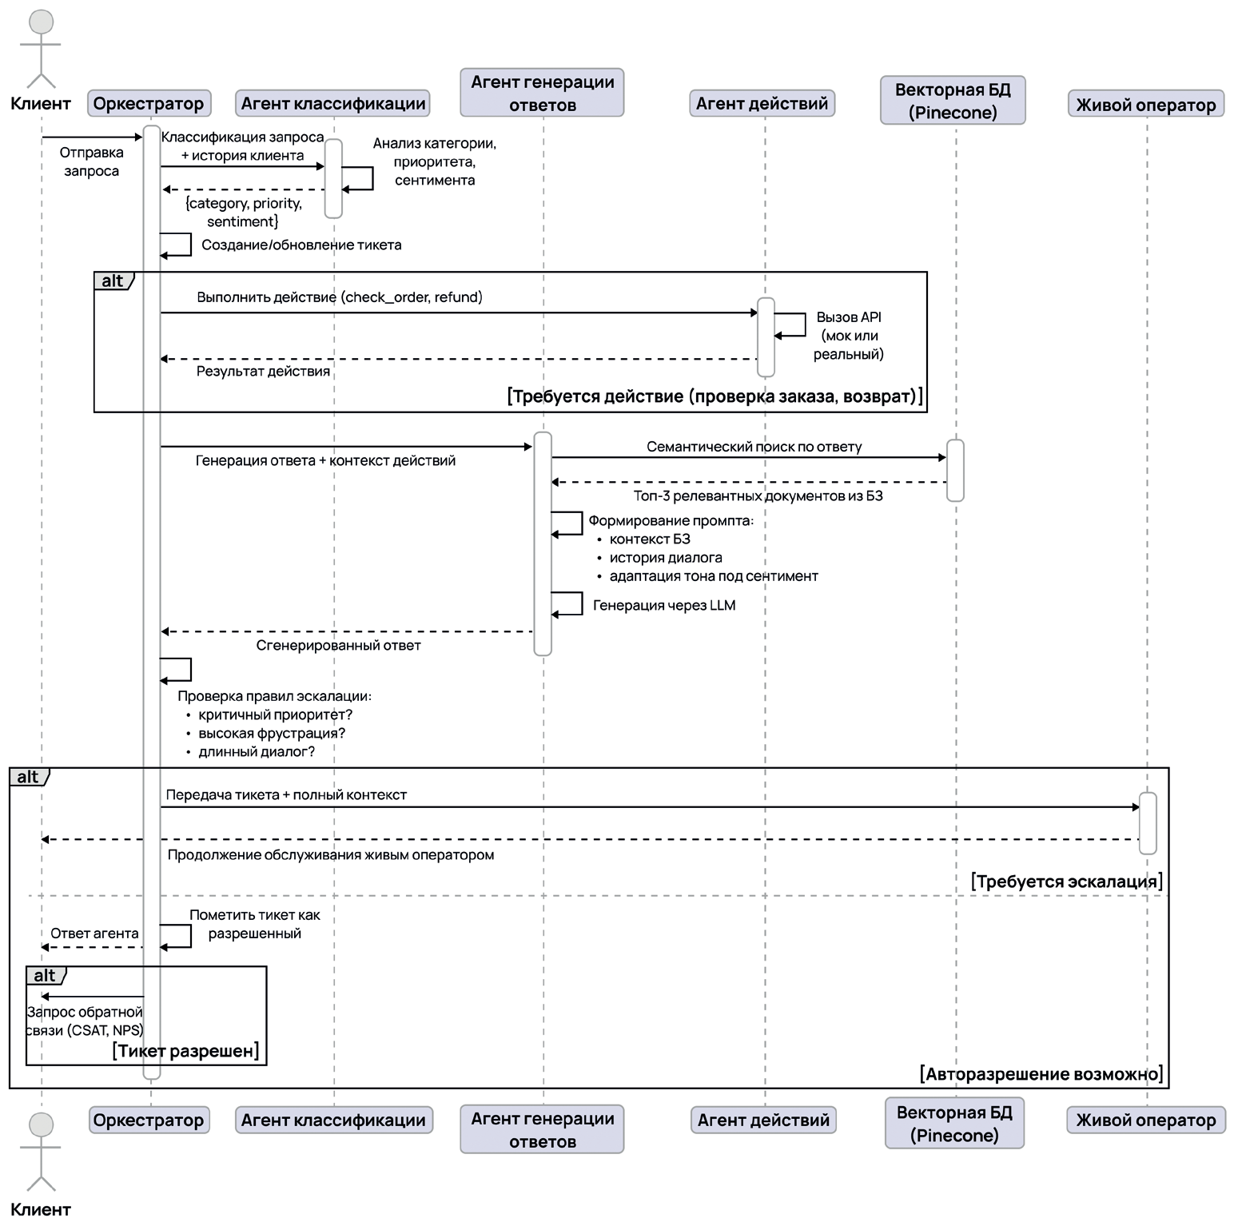
Шаблон 1: агент поддержки клиентов
51
Как читать схему
• Задача: автоматизировать первую линию поддержки, не теряя контроль над сложными случаями.
• Компоненты: классификация запроса, RAG по базе знаний, CRM/API, эскалация оператору.
• Метрики: доля решённых обращений, время ответа, точность маршрутизации, удовлетворённость.
• Риски: неверные обещания клиенту, утечка данных, неправильная эскалация.
Рис. 11.1: диаграмма последовательности взаимодействий (с. 212)
По материалам: Р. В. Душкин, «Искусственный интеллект: современный агентный подход», 2026

Slide 52
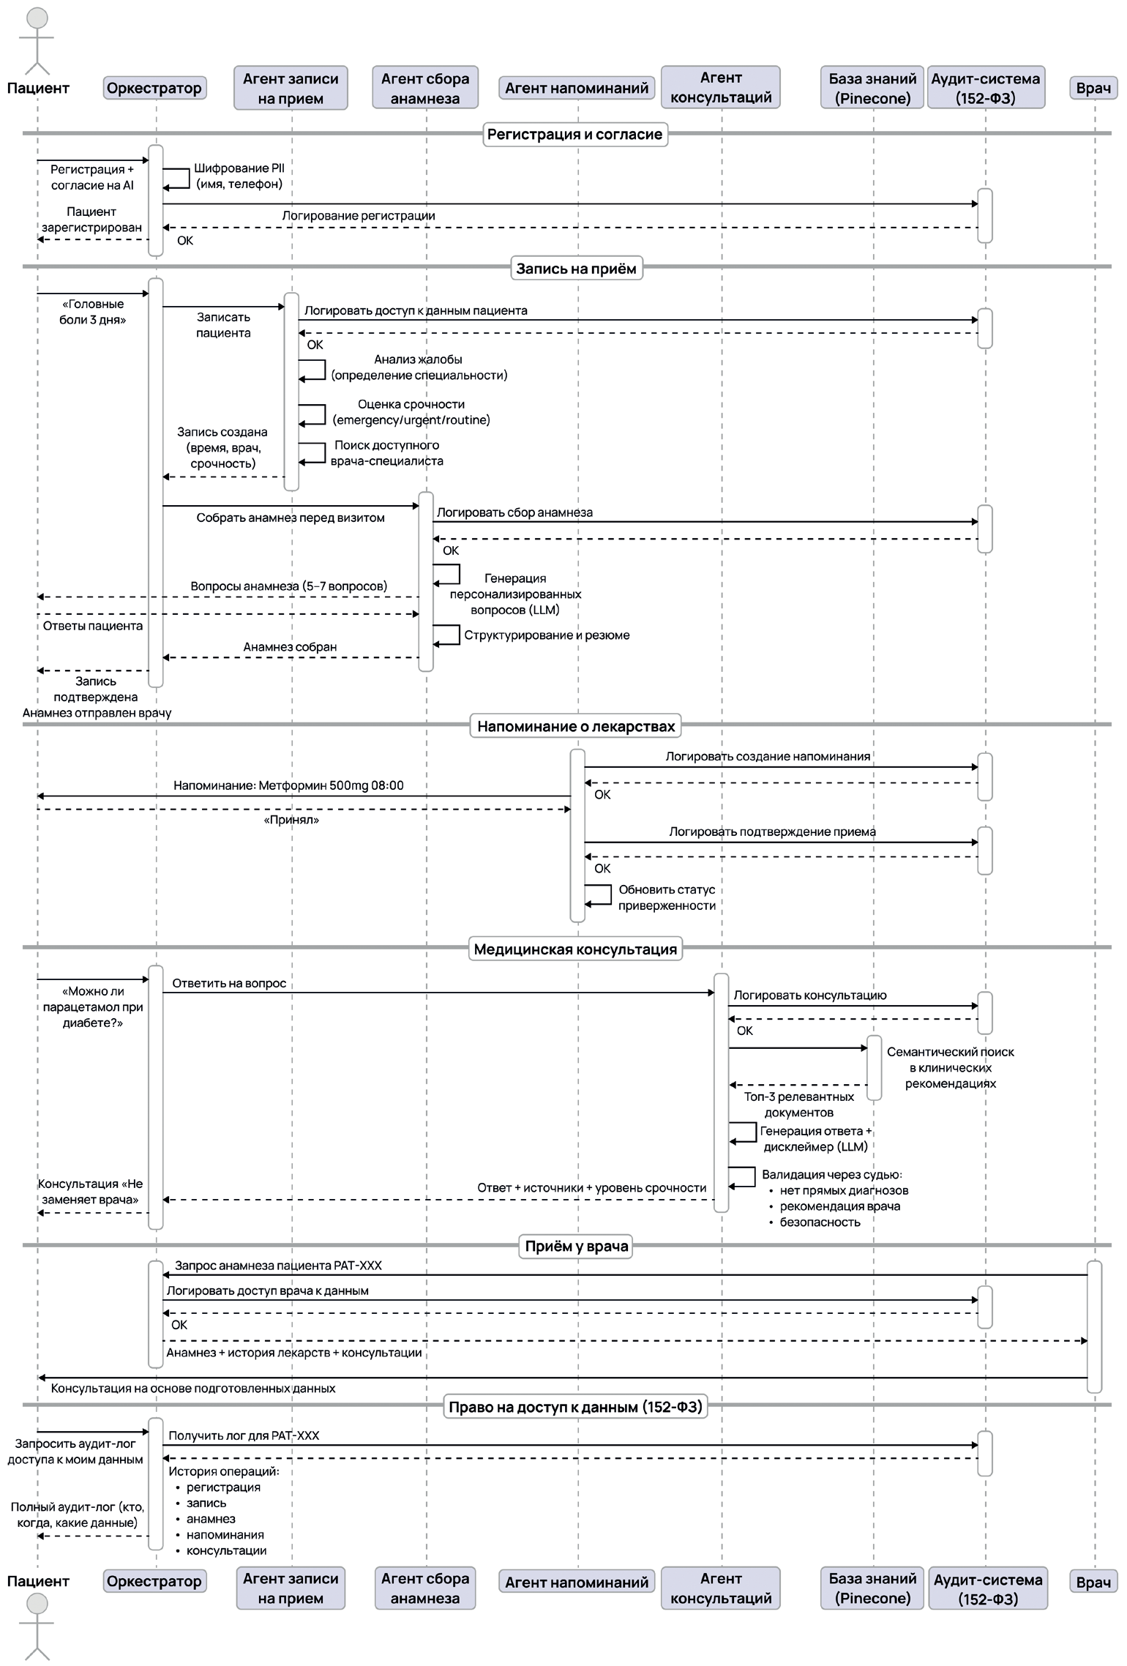
Шаблон 2: медицинский агент
52
Как читать схему
• Задача: поддержать врача и пациента, а не заменить клиническое решение.
• Компоненты: сбор симптомов, медицинская база знаний, проверка противопоказаний, контроль нормативных требований.
• Метрики: безопасность рекомендаций, полнота анамнеза, корректность маршрутизации, доля эскалаций врачу.
• Риски: вредный совет, нарушение конфиденциальности, ложная уверенность.
Рис. 11.2: диаграмма последовательности медицинской системы (с. 227)
По материалам: Р. В. Душкин, «Искусственный интеллект: современный агентный подход», 2026

Slide 53
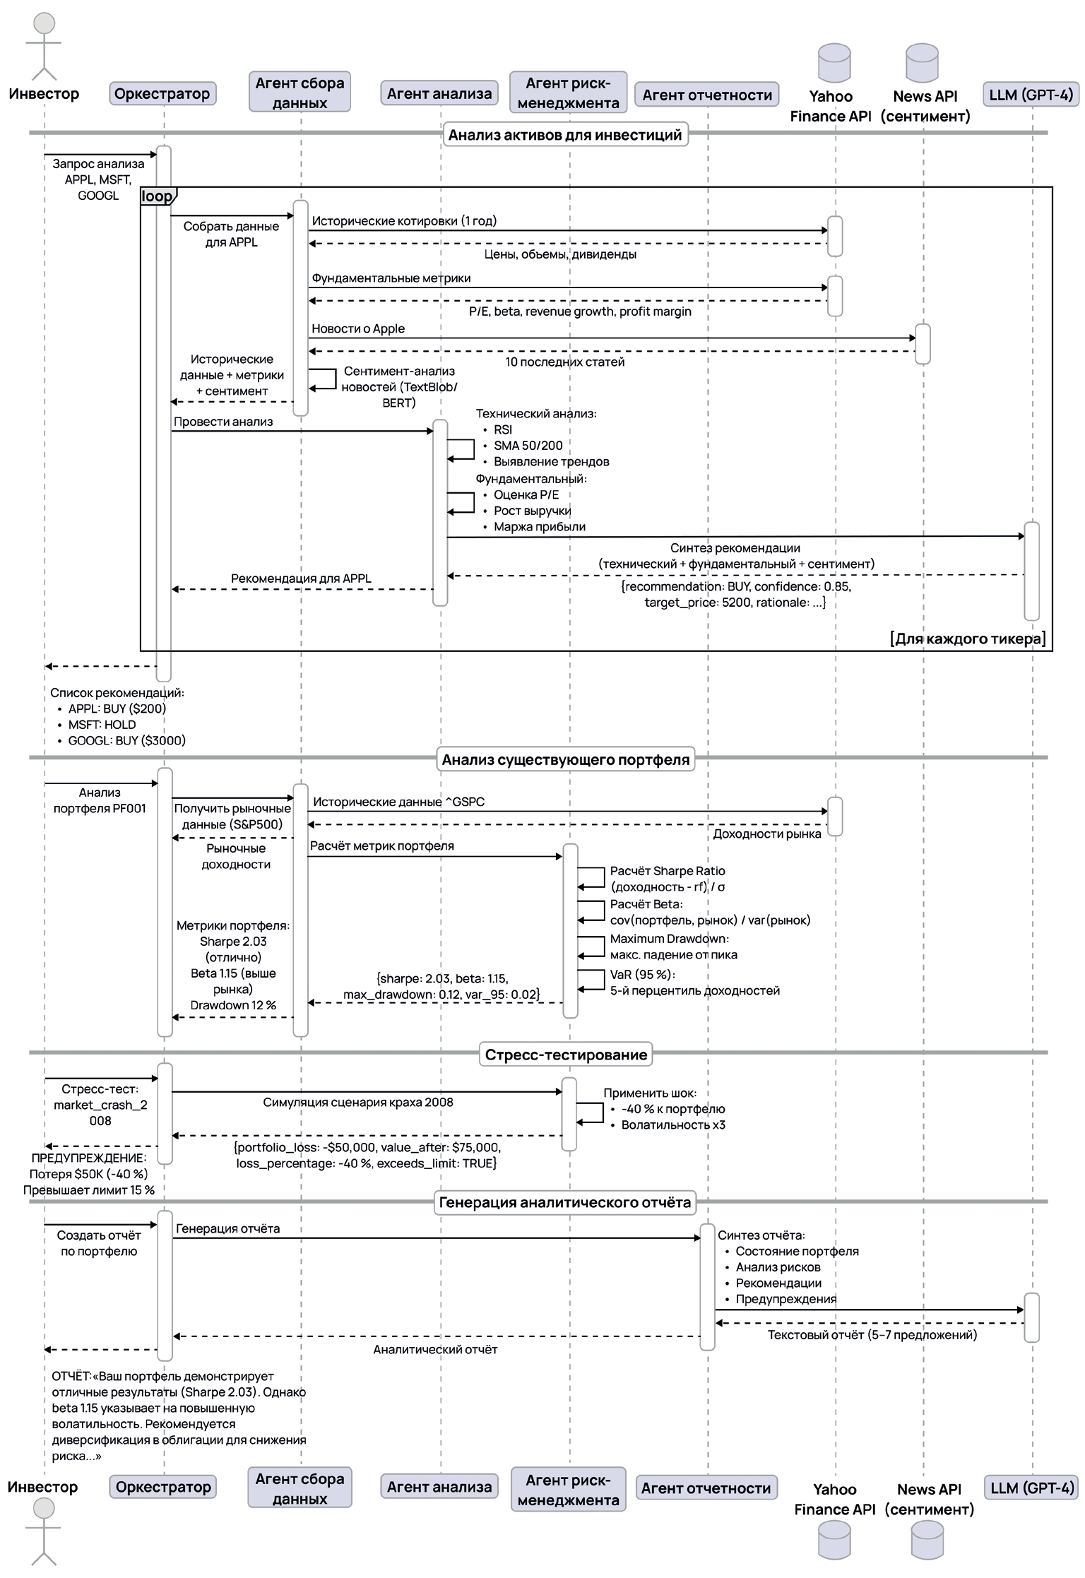
Шаблон 3: финансовый аналитик
53
Как читать схему
• Задача: анализировать данные, выявлять тренды, оценивать риски и готовить отчёты.
• Компоненты: рыночные API, новости, портфельные данные, модели риска, агент-валидатор.
• Метрики: точность прогнозов, объяснимость, своевременность, соблюдение ограничений риска.
• Риски: галлюцинации в числах, недооценка риска, конфликт интересов, регуляторные требования.
Рис. 11.3: диаграмма последовательности финансовой системы (с. 242)
По материалам: Р. В. Душкин, «Искусственный интеллект: современный агентный подход», 2026

Slide 54
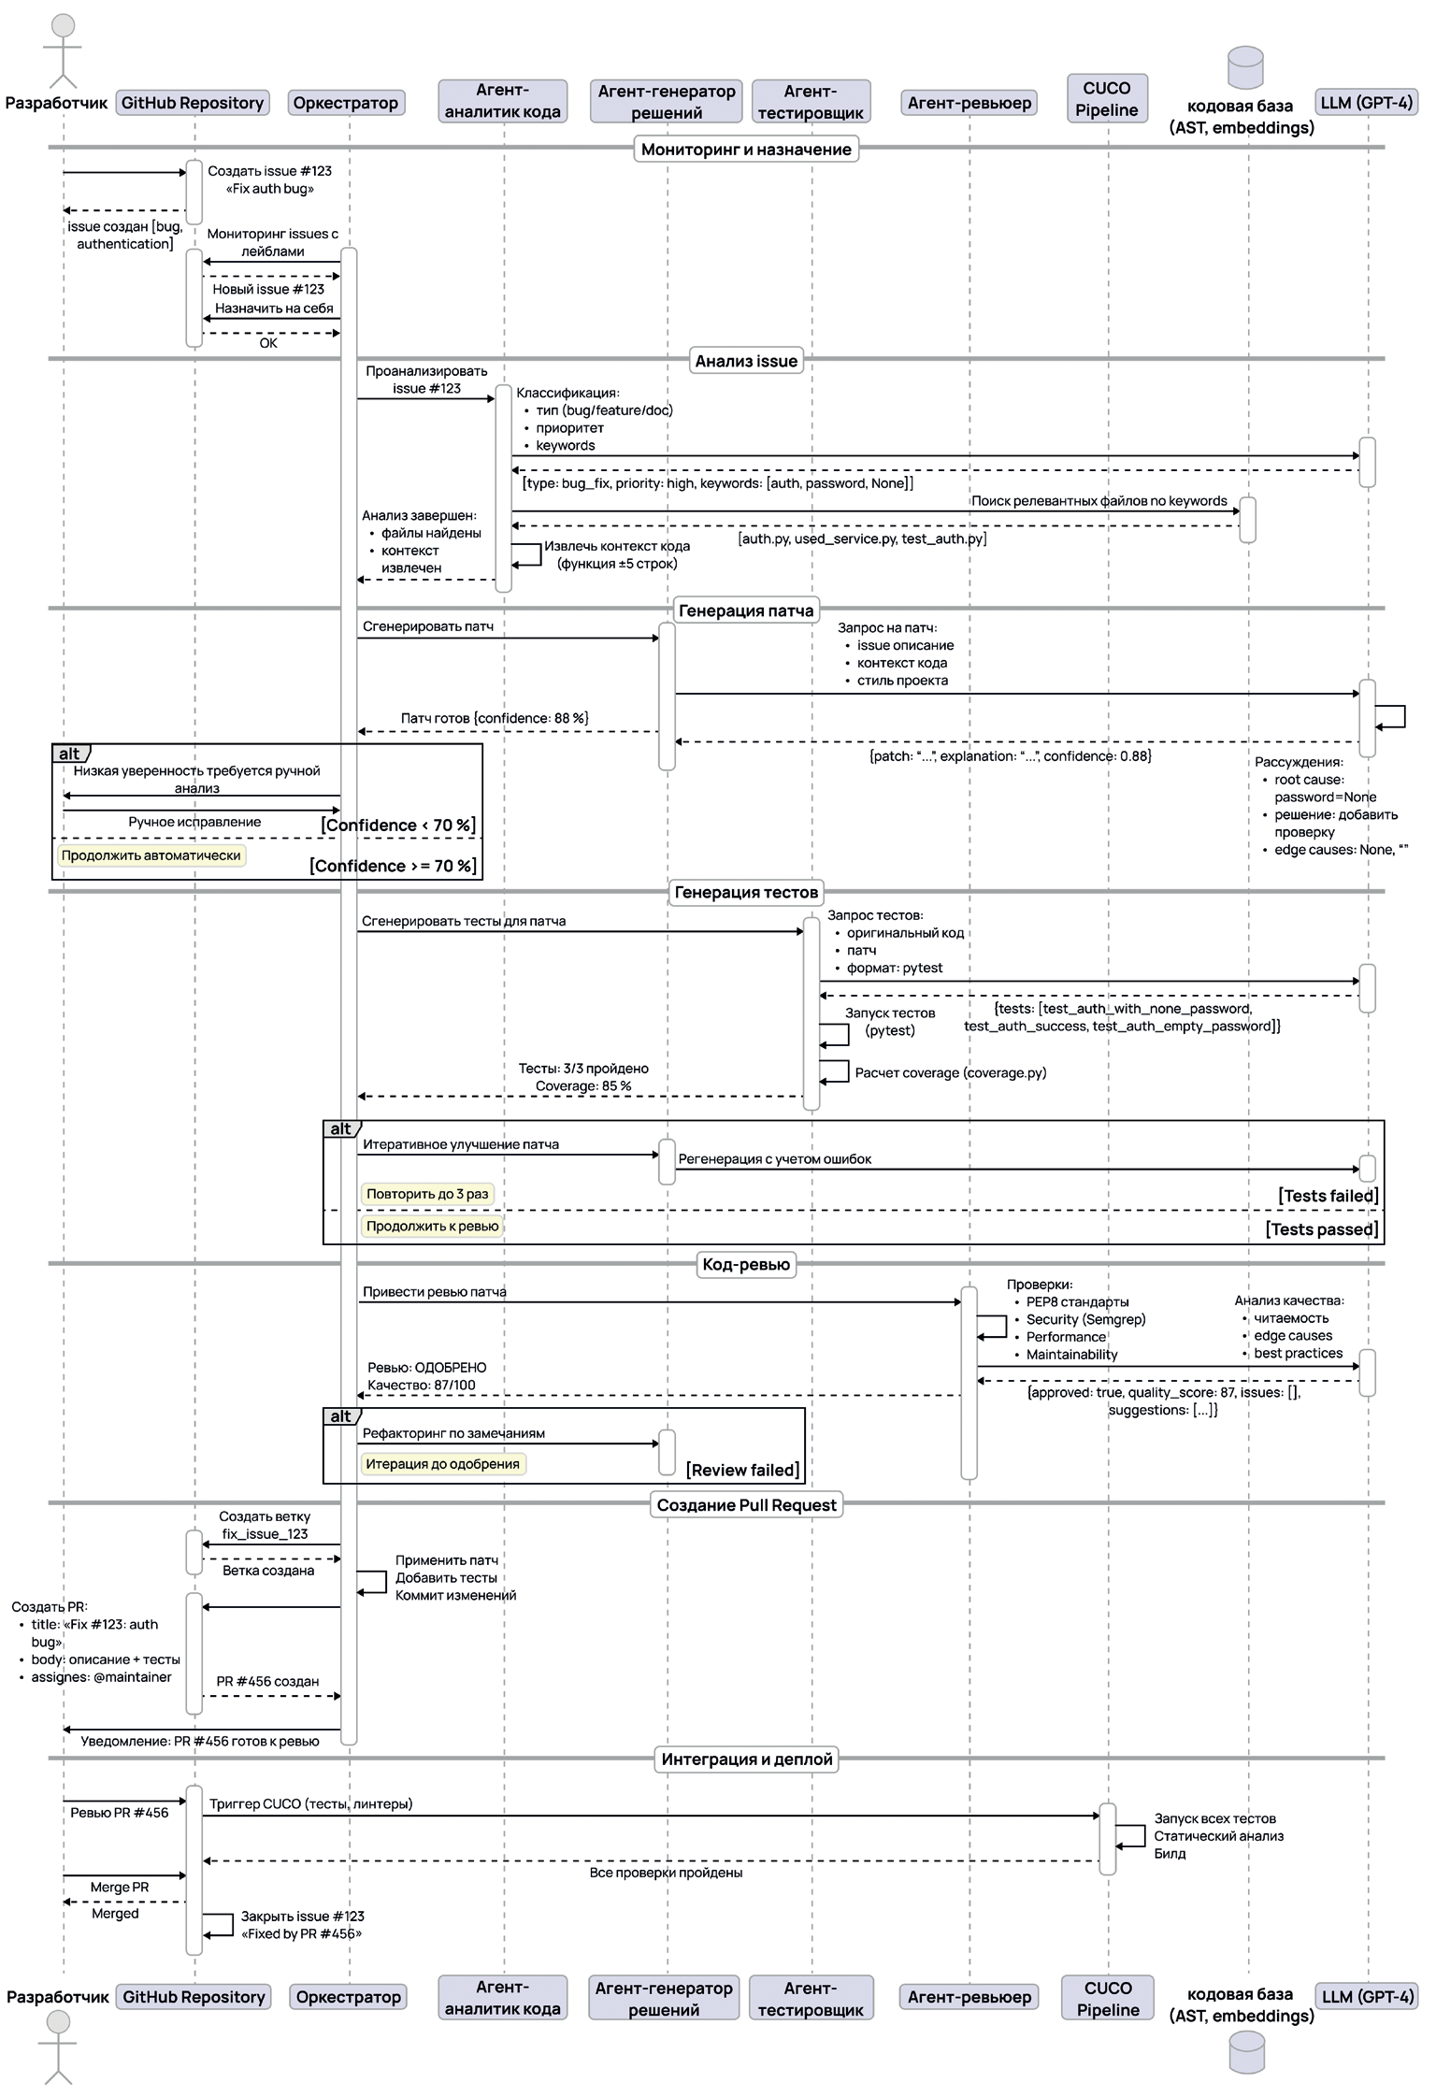
Шаблон 4: агент-программист
54
Как читать схему
• Задача: автоматизировать рутинные операции разработки без потери инженерного контроля.
• Компоненты: задачи GitHub/Jira, репозиторий, тесты, статический анализ, код-ревью.
• Метрики: процент принятых изменений, прохождение тестов, снижение времени исправления, качество документации.
• Риски: скрытые баги, нарушение архитектуры, утечка секретов, неверное понимание требований.
Рис. 11.4: диаграмма последовательности агента-программиста (с. 258)
По материалам: Р. В. Душкин, «Искусственный интеллект: современный агентный подход», 2026

Slide 55
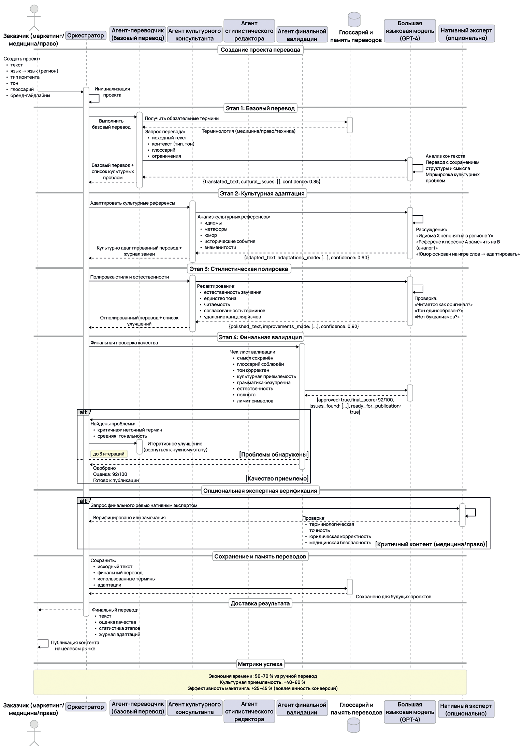
Шаблон 5: мультиязычный переводчик с культурной адаптацией
55
Как читать схему
• Задача: переводить смысл, тон и культурный контекст, а не только слова.
• Компоненты: детектор домена, перевод, локализация идиом, проверка терминологии, редактор-валидатор.
• Метрики: точность смысла, соответствие стилю, терминологическая консистентность, качество для целевой аудитории.
• Риски: культурные ошибки, потеря юридически значимых формулировок, смешение терминов.
Рис. 11.5: диаграмма последовательности переводческой системы (с. 272)
По материалам: Р. В. Душкин, «Искусственный интеллект: современный агентный подход», 2026

Slide 56
Успешная реализация: что обычно решает успех проекта
56
Ясный процесс
Качественные знания
Контроль качества
Принятие людьми
• агент внедряется в конкретную цепочку работ
• есть владелец процесса и критерии успеха
• не автоматизируется хаос
• база знаний очищена, актуальна и версионирована
• права доступа описаны до запуска
• есть процедура обновления
• метрики и тесты запускаются регулярно
• изменение модели не проходит без регрессии
• ошибки возвращаются в цикл улучшения
• агент объясняет действия и признаёт ограничения
• человек сохраняет контроль над критичными решениями
process
knowledge
guardrails
adoption
По материалам: Р. В. Душкин, «Искусственный интеллект: современный агентный подход», 2026

Slide 57
Тренды развития агентного ИИ
57
Нейросимвольные гибриды
Самообучение
Экосистемы агентов
Виртуальные миры
• языковые модели + правила + графы знаний
• лучше объяснимость и контроль
• важно для инженерных и юридических задач
• агенты накапливают опыт и улучшают стратегии
• нужен контроль, чтобы не закреплять ошибки
• от одиночных помощников к цифровым организациям
• координация, экономика агентов, протоколы доверия
• симуляторы как безопасная среда обучения
• агенты тестируются до выхода в реальный контур
logic
learning
ecosystem
simulation
По материалам: Р. В. Душкин, «Искусственный интеллект: современный агентный подход», 2026

Slide 58
Границы автономии: что нельзя отдавать агенту без контроля
58
Выравнивание целей
Ответственность
Доверие
Регуляция
• агент оптимизирует заданные метрики, а не «здравый смысл»
• плохая метрика создаёт плохое поведение
• должно быть понятно, кто принял решение и на каком основании
• нужны логи, роли и процедуры разбора инцидентов
• прозрачность важнее имитации уверенности
• агент должен уметь сказать: данных недостаточно
• отраслевые требования меняют архитектуру
• медицина, финансы, образование и транспорт требуют разных уровней контроля
policy
audit
human-in-loop
incident response
По материалам: Р. В. Душкин, «Искусственный интеллект: современный агентный подход», 2026

Slide 59
Как спроектировать агентную систему в организации
59
1. Выбрать задачу
2. Описать PEAS
3. Собрать данные и инструменты
4. Запустить контур качества
• повторяемая, измеримая, с понятным владельцем
• не начинать с критичных автономных действий
• метрики, среда, действия, сенсоры
• зафиксировать ограничения и недопустимые действия
• очистить знания, описать API, права доступа
• ввести журналирование и версии
• тесты, метрики, гарды, человек в цикле
• регрессия при каждом изменении модели или промпта
pilot
evaluate
expand
govern
По материалам: Р. В. Душкин, «Искусственный интеллект: современный агентный подход», 2026

Slide 60
Главные выводы лекции
60
Агент - это архитектура
Многоагентность - это способ масштабировать интеллект
Безопасность и тестирование - не приложение, а ядро
• не только большая языковая модель
• обязательны память, инструменты, метаконтроль и среда
• качество определяется всей системой
• разделение ролей повышает управляемость
• координация так же важна, как мощность отдельных агентов
• эмерджентность требует мониторинга
• инъекции, утечки и опасные действия являются системными рисками
• гарды, метрики и аудит должны проектироваться сразу
• человек в цикле остаётся ключевым элементом
LLM
RAG
tools
memory
guards
evaluation
По материалам: Р. В. Душкин, «Искусственный интеллект: современный агентный подход», 2026

